Slide 1
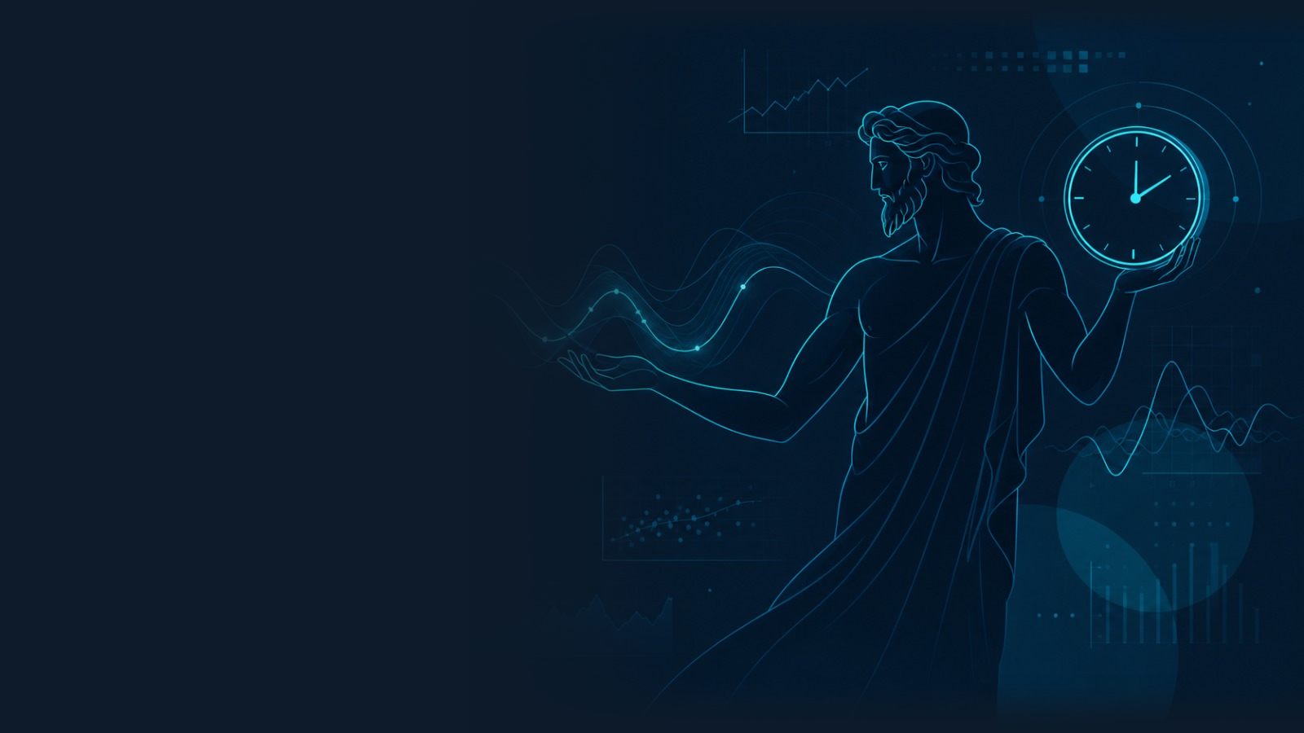
Χρόνος
»Zeit« — der griechische Gott der Zeit und des Wandels
CHRONOS
Wie Zeitreihen zu Vokabeln werden
Zero-Shot Performance auf ungesehenen Daten
Kai Steffen · Bettina Gertjerenken
AI for Business Prognosis · SoSe 2026
Graduate Campus, Hochschule Aalen
Ansari et al. (2024) — Transactions on Machine Learning Research
Notes:
Willkommen. Chronos – benannt nach dem griechischen Titan der Zeit. Das Paper erschien 2024 in den Transactions on Machine Learning Research und stammt von AWS AI Labs.

Slide 2
Agenda
1
Motivation & Problemstellung
2
Chronos-Framework
3
Anwendung und Benchmarking
4
Von Chronos zu Chronos-2
5
Zusammenfassung
Chronos | AI for Business Prognosis | SoSe 2026 | Graduate Campus, HS Aalen
Notes:
Kurze Agenda-Übersicht. Wir werden sowohl die Theorie als auch praktische Ergebnisse besprechen.

Slide 3
01
Motivation & Problemstellung
Foundation Model statt problemspezifisches Training

Slide 4

Die Vision: Foundation Models für Zeitreihen
"Shouldn't good language models just work on time series?" — Ansari et al. (2024)
Kernidee: Zeitreihe = Sprache. Werte werden zu Tokens; ein Sprachmodell lernt daraus und setzt den „Satz“ fort.
⚡
Einmal trainiert
Zero-Shot Anwendung
Modell auf vielen Zeitreihen aus unterschiedlichen Domänen vortrainiert (Umsatzprognosen, Finanzen, Klima, …)
von Amazon als Open-Source bereitgestellt
Universelles Modell
kein weiteres Training erforderlich
direkt auf neue, ungesehene Datensätze anwendbar
Chronos | AI for Business Prognosis | SoSe 2026 | Graduate Campus, HS Aalen
Notes:
Die zentrale Frage des Papers: Kann man ein Sprachmodell direkt für Zeitreihen nutzen, ohne zeitreihen-spezifische Modifikationen?

Slide 5
Entwicklungshistorie bei Amazon
Prognosen steuern bei Amazon Lagerbestände, Cloud-Kapazitäten und Lieferketten — über ein riesiges Spektrum an Zeitreihen hinweg.
Das Problem
Die Entwicklung
Klassische Modelle mussten für jede Zeitreihe einzeln trainiert und aufwendig angepasst werden — Feature-Engineering, Tuning, Domänenwissen.
Deep Learning basierte vorherige Ansätze erforderten weiterhin problemspezifisches Training.
Gesucht war EIN vortrainiertes Modell, das ohne Neutraining auf neue Reihen generalisiert — Zero-Shot.
seit ~2017 — DeepAR & Amazon Forecast
Amazons erste Deep-Learning-Prognose: probabilistische RNNs, später als Dienst Amazon Forecast.
2024 — Chronos (univariat)
Zeitreihen werden wie Sprache behandelt: skaliert, quantisiert und mit T5-Transformern (20–710 Mio. Parameter) trainiert.
Ende 2024: Effizienz-Update Chronos-Bolt (Geschwindigkeit, Kosten & CPU-Fähigkeit)
2025 — Chronos-2 (univariat, multi-variat, kovariaten-informiert)
Universelles Foundation-Model mit deutlich erweitertem Anwendungsbereich.
Chronos | AI for Business Prognosis | SoSe 2026 | Graduate Campus, HS Aalen
Quelle: Ansari et al. (2024), TMLR · amazon.science

Slide 6
02
Chronos-Framework
Tokenisierung · Training · Inferenz

Slide 7
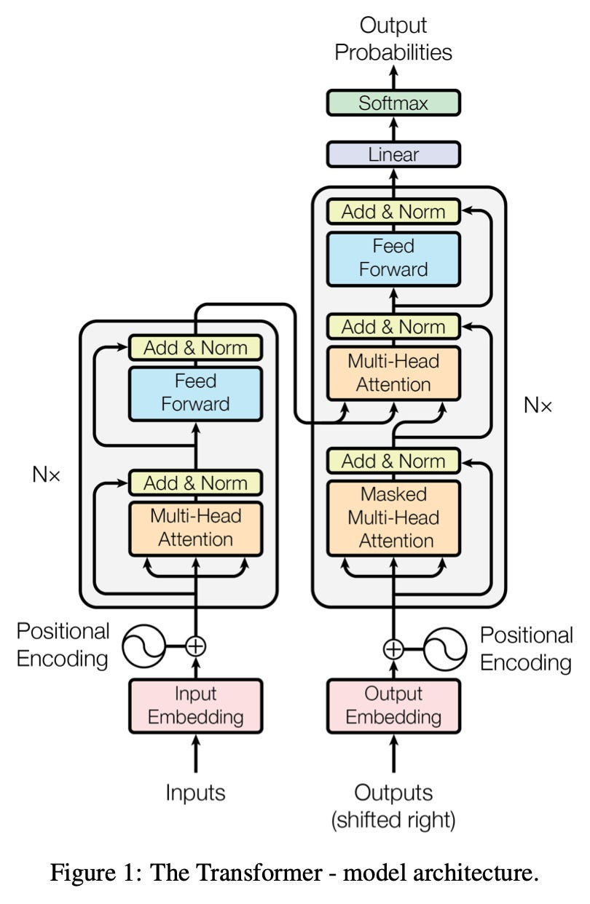
Vom Sprachmodell zum Foundation Model für Zeitreihen
Vaswani et al. (2017)
Sprachmodell vs. Zeitreihen
Aspekt | Sprachmodell (Text) | Zeitreihen (Chronos)
Vokabular | Subword-Tokens (BPE), ~32.000 | Quantisierte Wert-Bins, ~4.096
Eingabe | Diskrete Wortsequenzen | Skalierte, kontinuierliche Messwerte
Kontext | Sätze / Absätze variabler Länge | Feste Beobachtungsfenster (Zeitschritte)
Ziel-Vorhersage | Nächstes Wort (Token) | Nächster Werte-Bin (autoregressiv)
Encoder und Decoder bleiben strukturell identisch zum Original-Transformer (siehe Abbildung links): Der Encoder verarbeitet den Kontext bidirektional per Self-Attention, der Decoder erzeugt die Vorhersage autoregressiv über Cross-Attention zum Encoder.
KERNBOTSCHAFT
🔑 T5 bleibt unverändert — nur Tokenisierung & Vokabular verwandeln Zeitreihen in eine „Sprache“
Chronos | AI for Business Prognosis | SoSe 2026 | Graduate Campus, HS Aalen

Slide 8
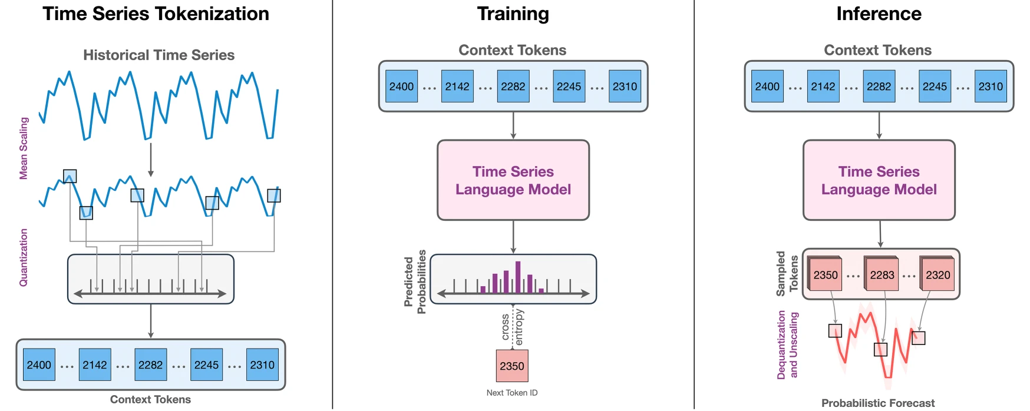
Vom Sprachmodell zum Foundation Model für Zeitreihen
Minimale Anpassung: Nur die Tokenisierung wird geändert — die LM-Architektur bleibt unverändert
Quelle: Ansari et al. (2024), Fig. 1
Chronos | AI for Business Prognosis | SoSe 2026 | Graduate Campus, HS Aalen
Notes:
Das Kerndiagramm aus dem Paper. Links Tokenisierung, Mitte Training mit Cross-Entropy, rechts autoregressive Inferenz mit Sampling.

Slide 9
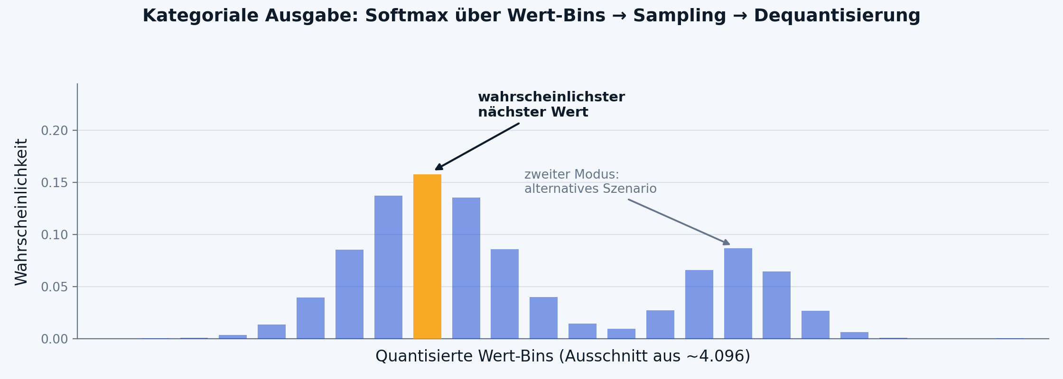
Inferenz: Probabilistische Prognosen durch wiederholte autoregressive Token-Samples
1
2
3
4
Skalieren
Quantisieren
Token sampeln
Rekonstruieren
x̃ᵢ = xᵢ / s
s = mean(|x₁,...,xC|)
zᵢ = q(x̃ᵢ) ∈ {1,...,B}
Mapping auf Bin-Index
ẑ ~ p_θ(· | z₁:C+h)
Softmax → Multinomial
x̂ = d(ẑ) · s
Dequantisierung + Unskalierung
Bei jedem Schritt liefert der Decoder keine einzelne Zahl, sondern eine vollständige Wahrscheinlichkeitsverteilung über alle Wert-Bins (Softmax).
Ein Bin wird per Multinomial-Sampling gezogen und zurück in einen reellen Wert übersetzt (Dequantisierung).
Wiederholt man das 20×, entstehen 20 unterschiedliche Sample-Pfade — daraus ergibt sich die empirische prädiktive Verteilung.
„Durch die Simulation mehrerer Zukunftsszenarien werden mittels Quantilsschätzung verlässliche Wahrscheinlichkeitskorridore berechnet.“
Chronos | AI for Business Prognosis | SoSe 2026 | Graduate Campus, HS Aalen
Notes:
20 Sample-Pfade werden autoregressiv generiert. Daraus schätzen wir Quantile für WQL-Bewertung und Median als Punktprognose für MASE.

Slide 10
Trainingsstrategie - Augmentation mit synthetischen Daten
Problem: Im Gegensatz zu vielfältig vorhandenem Text für das Training von Sprachmodellen stehen deutlich weniger Zeitreihendaten für das Training eines Zeitreihen-Foundation-Models zur Verfügung.
Idee: Anreicherung des Datensatzes mit synthetischen Daten im Verhältnis 9:1 von realen zu synthetischen Daten im Trainingsdatensatz. Hierbei kamen beim Training von Chronos zwei Strategien zum Einsatz:
TSMixup
KernelSynth
→ Realistische Reihenkombinationen für robustes Training
▸ Kernel-Bank: Linear, RBF, Periodic, RQ
▸ j~U{1,5} Kerne zufällig kombiniert (+ / ×)
▸ 1 M synthetische Reihen, Länge 1024
→ Reine Muster-Vielfalt ohne reale Datenabhängigkeit
▸ Reale Zeitreihen werden nach vorheriger Skalierung mit zufälligen Gewichten linear zu einer neuen, synthetischen Reihe gemischt.
▸ Komplett künstliche Zeitreihen werden erzeugt durch Überlagerung verschiedener Kernel-Funktionen (linear, periodisch) mit Rauschen.
Ergebnis: Synthetische Daten verbessern die Zero-Shot Generalisierung messbar!
Chronos | AI for Business Prognosis | SoSe 2026 | Graduate Campus, HS Aalen

Slide 11
03
Anwendung & Benchmarking
Zero-Shot Performance auf ungesehenen Zeitreihen

Slide 12
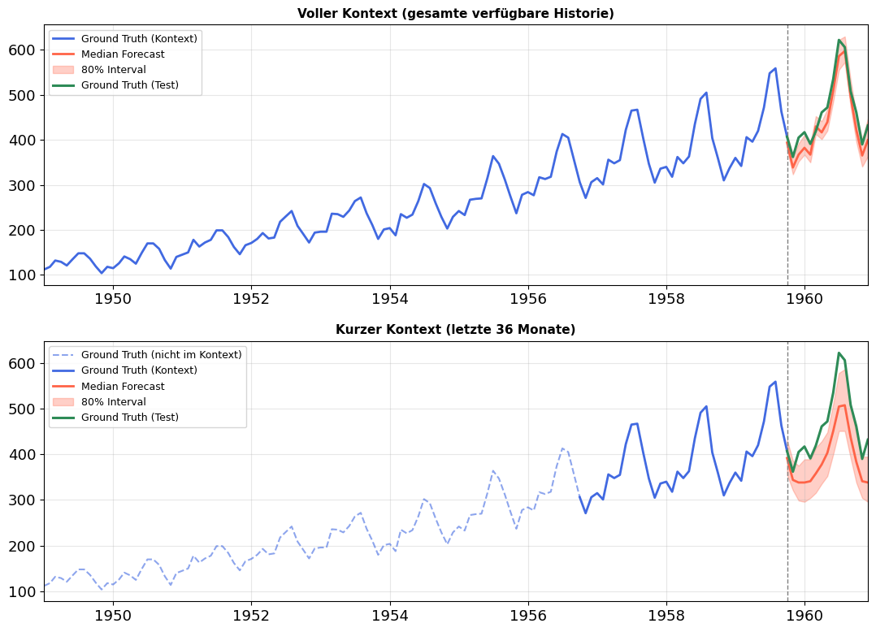
Anwendungsbeispiel - Box & Jenkins Airline Passengers
▸Datensatz: Monatliche Anzahl der Flugpassiere einer US-Fluglinie
▸Zero-Shot-Performance: Chronos (hier: chronos-t5-small) sagt die Passagierzahlen korrekt voraus und liefert das Unsicherheitsintervall direkt mit aus
▸Einfluss Kontextfenster: Werden nur die die letzten 36 Monate für die Prognose verwendet ist das Kontextfenster zu kurz → Chronos unterschätzt den Trend.
https://raw.githubusercontent.com/AileenNielsen/TimeSeriesAnalysisWithPython/master/data/AirPassengers.csv
Chronos | AI for Business Prognosis | SoSe 2026 | Graduate Campus, HS Aalen

Slide 13
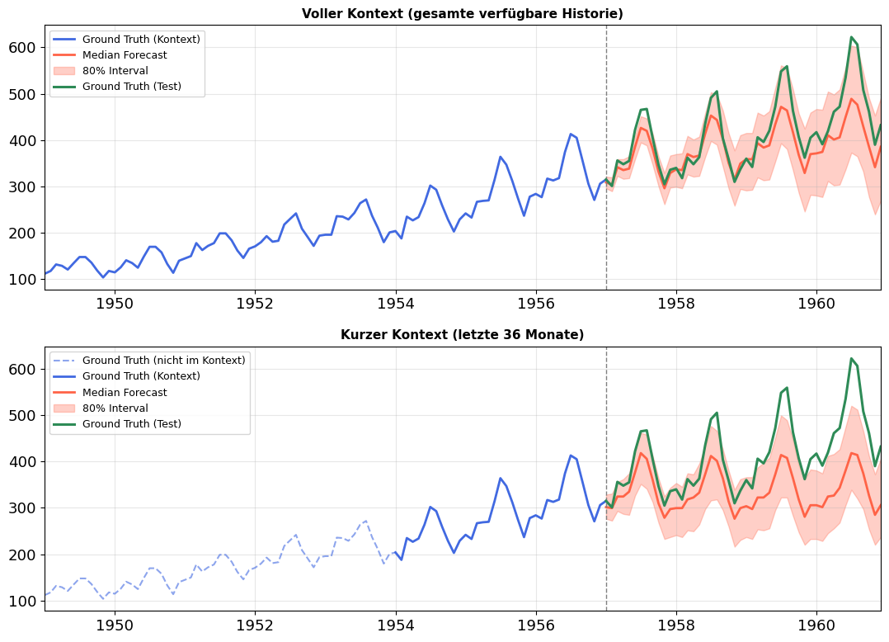
Anwendungsbeispiel - Box & Jenkins Airline Passengers II
▸Erzeugung des Konfidenzintervalls durch Ziehen mehrerer Sample-Trajektorien aus der Token-Wahrscheinlichkeitsverteilung und Berechnung empirischer Quantile für jeden Zeitschritt
▸Steigende Breite des Konfidenzintervalls mit längerem Prädiktionszeitfenster.
▸Vgl. Bonus-Notebook Airpassengers.ipynb.
https://raw.githubusercontent.com/AileenNielsen/TimeSeriesAnalysisWithPython/master/data/AirPassengers.csv
Chronos | AI for Business Prognosis | SoSe 2026 | Graduate Campus, HS Aalen

Slide 14
Chronos im Code: Von Setup zu Pipeline
1
Paket laden
!pip install chronos-forecasting
import pandas as pd
import torch
from chronos import ChronosPipeline
2
Trainings- und Testdaten laden bzw. Daten für die Zero-Shot Vorhersage aufrufen
df = pd.read_csv("zeitreihe.csv")
context = torch.tensor(df["wert"][:context_len])
actual_future = df["wert"][context_len:]
3
Chronos-Pipeline definieren
pipeline = ChronosPipeline.from_pretrained(
"amazon/chronos-t5-small", # alternativ: tiny, mini, base, large -- oder chronos-bolt-*, chronos-2
device_map="cpu", # idealerweise "cuda", falls GPU verfügbar
torch_dtype=torch.float32,
)
4
Forecast erstellen
forecast = pipeline.predict(context, prediction_length=12, num_samples=100)
low, median, high = np.quantile(forecast[0].numpy(), [0.1, 0.5, 0.9], axis=0) # gewünschtes Konfidenzintervall
Chronos | AI for Business Prognosis | SoSe 2026 | Graduate Campus, HS Aalen

Slide 15
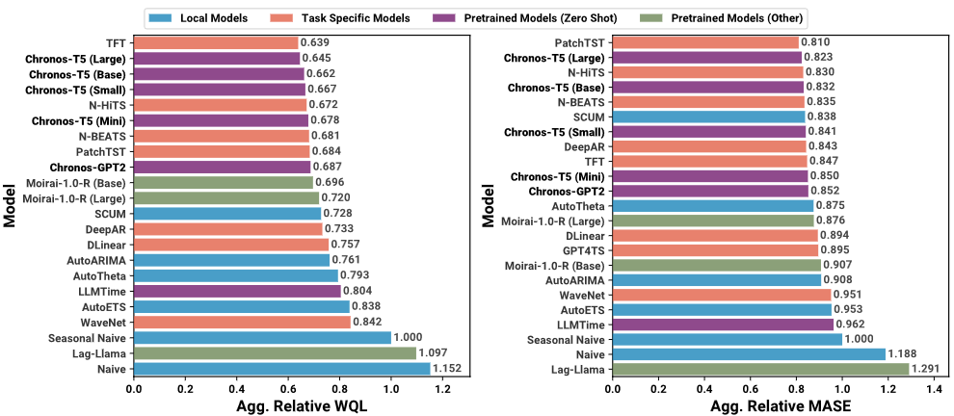
Benchmark: Zero-Shot Ergebnisse auf ungesehenen Daten
WQL (Weighted Quantile Loss): Qualitätsmaß einer probabilistischen Vorhersage, d.h. inclusive Konfidenzintervall. Chronos schneidet auf Rang 2–4 besser als die meisten task-spezifischen Modelle ab.
MASE (Mean Absolute Scaled Error): Qualitätsmaß einer Punktvorhersage: Chronos schneidet auch hier vergleichbar bzw. besser als task-spezifische Modelle ab!
Chronos | AI for Business Prognosis | SoSe 2026 | Graduate Campus, HS Aalen
Notes:
Benchmark II: 27 Datensätze, die Chronos nie gesehen hat. Dennoch deutlich besser als lokale Modelle und vergleichbar mit besten task-spezifischen DL-Modellen. Moirai könnte Vorteil haben, da Benchmark-II-Daten teils in dessen Pretraining-Corpus waren.

Slide 16
Stärken von Chronos
Zero-Shot Generalisierung
Architektur-Agnostisch
Einfache Deployment-Pipeline
Einmal trainiert — auf beliebigen ungesehenen Zeitreihen einsetzbar, ohne erneutes Training
Funktioniert mit T5 (encoder-decoder) und GPT-2 (decoder-only). Kompatibel mit zukünftigen LLM-Advances.
Keine komplexen Trainings-Pipelines pro Use-Case nötig. Die Anpassung erfolgt effizient über reine Inferenz-Parameter (z.B. Kontextlänge)
Chronos | AI for Business Prognosis | SoSe 2026 | Graduate Campus, HS Aalen
Notes:
6 zentrale Stärken. Besonders bemerkenswert: Das Skalierungsgesetz — Modell-Performance verbessert sich konsistent mit Größe und Training, genau wie bei Sprachmodellen.

Slide 17
04
Von Chronos zu Chronos-2
Von univariat zu universell

Slide 18
Grenzen von Chronos
📊
🧩
⚙️
⏱
Nur univariat
Kein In-Context Learning
Hoher Rechenaufwand
Langsame Inferenz
Keine gemeinsame Modellierung mehrerer Zeitreihen, keine externen Kovariaten
Kann neue Muster nicht aus Beispielen im Kontext lernen (wie z.B. GPT-4) — nur durch erneutes Training
Große Modelle mit bis zu 710M Parametern benötigen viel Speicher und GPU-Leistung
Autoregressive Token-für-Token-Generierung verlangsamt die Prognose spürbar
AUSBLICK
Chronos → Chronos-2
Multivariate Prognosen · native Kovariaten · In-Context Learning
Chronos | AI for Business Prognosis | SoSe 2026 | Graduate Campus, HS Aalen

Slide 19
In-Context Learning: Lernen aus dem Prompt
Was ist In-Context Learning?
Beispiel-Prompt
Frei erfundene Regel — kein erlerntes Weltwissen hilft hier, nur das Muster zählt
Die Fähigkeit großer Sprachmodelle (z. B. GPT-4), ein neues Muster allein aus Beispielen im Eingabefenster — dem „Kontext" — zu erkennen und fortzusetzen. Ganz ohne erneutes Training oder Fine-Tuning.
12 → 21
34 → 43
56 → ?
▸ Keine Gewichtsänderung — das Modell selbst bleibt unverändert
▸ Nur Beispiele im Prompt — das Muster wird „on the fly" erkannt
▸ Bekannt aus LLMs — Standardtechnik im Prompting, z. B. bei GPT-4
Modell erkennt das Muster → 65
BEZUG ZU CHRONOS
🔑 Chronos nutzt bislang kein ICL — Chronos-2 führt es gezielt für Zeitreihen ein
Chronos | AI for Business Prognosis | SoSe 2026 | Graduate Campus, HS Aalen

Slide 20
Patches: Weniger Token, schnellere Inferenz
Chronos (v1): Wert für Wert
Chronos-Bolt / -2: Patch-weise
↓ autoregressiv, ein Token nach dem anderen
↓ gruppiert zu Patches der Größe 4
🔄 12 sequentielle Decoder-Schritte
Patch 1
Patch 2
Patch 3
12 Zeitschritte = 12 einzelne Tokens
12 Zeitschritte = 3 Patch-Tokens (Patch-Größe 4)
Wert-für-Wert-Tokenisierung
Jeder Zeitschritt wird einzeln in einen Bin quantisiert. Der Decoder generiert autoregressiv — jeder Wert braucht einen vollständigen Vorwärtsdurchlauf.
Patch-Tokenisierung + Direct Multi-Step
Mehrere Zeitschritte werden per MLP zu einem Patch-Embedding gebündelt. Der Decoder erzeugt mehrere Zukunftswerte direkt — ganz ohne Token-Schleife.
KERNBOTSCHAFT
🔑 Patches + Direct Multi-Step Forecasting: bis zu 250× schneller und CPU-tauglich
Chronos | AI for Business Prognosis | SoSe 2026 | Graduate Campus, HS Aalen

Slide 21
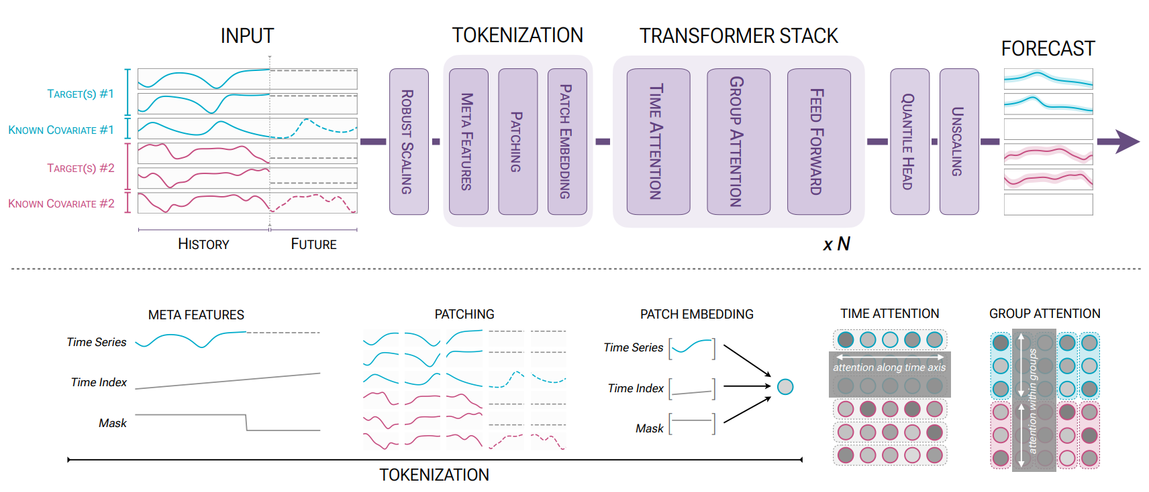
Chronos 2 – Multi-variate Prognose & ICL durch “Group Attention”
„Die Group Attention erkennt Querverbindungen: Sie analysiert parallele Zeitreihen zum selben Zeitpunkt, um multivariate Abhängigkeiten dynamisch zu erfassen.“
Ansari et al. (2025)
Chronos | AI for Business Prognosis | SoSe 2026 | Graduate Campus, HS Aalen
Notes:
Benchmark II: 27 Datensätze, die Chronos nie gesehen hat. Dennoch deutlich besser als lokale Modelle und vergleichbar mit besten task-spezifischen DL-Modellen. Moirai könnte Vorteil haben, da Benchmark-II-Daten teils in dessen Pretraining-Corpus waren.

Slide 22
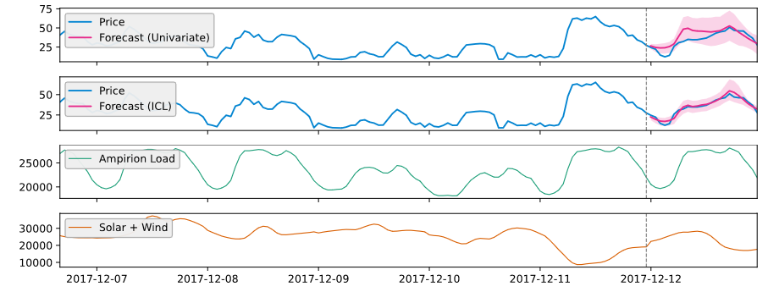
Energiepreis EPF-DE — Wirkung von In-Context Learning (ICL)
▸Wesentlich verbesserte Vorhersage des Preises durch Verwendung von In-Context-Learning mit den Kovariaten „Stromproduktion aus Sonne und Wind“ und „Ampirion Load: Stromnachfrage im Netz“
▸Ohne ICL wird der kurzzeitige Preissturz durch die plötzlich ansteigende Stromproduktion aus Sonne und Wind – und damit viel vorhandenem günstigen Ökostrom - nicht korrekt vorhergesagt.
Stündlicher Strompreis Deutschland an der Börse
* Amperion: einer der vier großen Übertragungsnetzbetreiber in Deutschland
Ansari et al. (2025)
Chronos | AI for Business Prognosis | SoSe 2026 | Graduate Campus, HS Aalen

Slide 23
05
Zusammenfassung
Chronos-Familie im Vergleich & Key Takeaways

Slide 24
Chronos-Familien im Überblick
Drei Generationen von Zeitreihen-Foundation-Models — alle zero-shot (kein fit() auf eigene Daten)
2024
Chronos (T5)
2024
Chronos-Bolt
2025
Chronos-2
„Original“ · Sprachmodell-Ansatz
„Schnell“ · patch-basiert
„Vielseitig“ · Encoder + Group-Attention
Skalieren → quantisieren → tokenisieren → T5
Chunks + direkte Multi-Step-Prognose
Univariat, multivariat & Kovariaten in einem
Parameter: 8M – 710M
Kontext / Horizont: 512 / 64
Kovariaten: nein
Parameter: 9M – 205M
Kontext / Horizont: 2048 / 64
Kovariaten: nein (nur extern)
Parameter: 120M
Kontext / Horizont: 8192 / 1024
Kovariaten: ja (past + future)
Vorteile
Vorteile
Vorteile
✓ Erstes etabliertes Foundation Model
✓ Probabilistisch (Quantile via Sampling)
✓ Einfaches Konzept „Zeit als Sprache“
✓ Bis 250× schneller, 20× sparsamer*
✓ Genauer als Original; CPU-tauglich
✓ Ideal für viele Reihen parallel
✓ Multivariat + Cross-Learning
✓ Native Kovariaten (Promo, Events)
✓ SOTA zero-shot; langer Kontext
Nachteile
Nachteile
Nachteile
✗ Langsam (autoregressiv)
✗ Kurzer Kontext (512)
✗ Keine Kovariaten / Multivariat
✗ Keine nativen Kovariaten
✗ Kein Multivariat / Cross-Learning
✗ Horizont auf 64 begrenzt
✗ Rechenintensiver als Bolt
✗ DataFrame-API etwas komplexer
✗ Jüngstes Modell (weniger erprobt)
Faustregel: T5 = Verständnis-Baseline · Bolt = schnell für viele Reihen · Chronos-2 = wenn Kovariaten oder mehrere Serien zählen.
*Bolt vs. Original-Chronos (Amazon). Parameter/Specs: Amazon- & Hugging-Face-Modellkarten, Stand Juli 2026.

Slide 25
Key Takeaways
🔑 LLM-Architekturen funktionieren für Zeitreihen — ohne zeitreihen-spezifische Anpassungen
🔑 Zero-Shot Forecasting mit der Chronos-Familie auf unbekannten Zeitreihen – konkurrenzfähig mit besten task-spezifischen DL-Modellen
🔑 Kontext ist König – Zu kurze Zeitfenster führen zur Unterschätzung von Trends!
🔑 Weiterentwicklungen Chronos-Bolt / Chronos-2: Recheneffizienz, multivariate Prognosen, externe Kovariaten
🔑 In-Context Learning (ICL) macht den Unterschied – Chronos-2 kann externe Faktoren nutzen, um Preisstürze korrekt vorherzusagen
Ansari et al. (2024) — https://github.com/amazon-science/chronos-forecasting
Notes:
Kernaussage: Die Stärke von Chronos liegt nicht in einer ausgeklügelten Zeitreihen-Architektur, sondern in der cleveren Tokenisierung und dem Skalieren auf viele Datensätze.

Slide 26
Literatur
Ansari, A. F., Stella, L., Turkmen, C., Zhang, X., Mercado, P., Shen, H., Shchur, O., Rangapuram, S. S., Arango, S. P., Kapoor, S., Zschiegner, J., Maddix, D. C., Wang, H., Mahoney, M. W., Torkkola, K., Wilson, A. G., Bohlke-Schneider, M., & Wang, Y. (2024). Chronos: Learning the Language of Time Series. Transactions on Machine Learning Research.
Vaswani, A., Shazeer, N., Parmar, N., Uszkoreit, J., Jones, L., Gomez, A. N., Kaiser, Ł., & Polosukhin, I. (2017). Attention is all you need. Advances in Neural Information Processing Systems, 30.
Ansari, A. F., Shchur, O., Küken, J., Auer, A., Han, B., Mercado, P., Rangapuram, S. S., Shen, H., Stella, L., Zhang, X., Goswami, M., Kapoor, S., Maddix, D. C., Guerron, P., Hu, T., Yin, J., Erickson, N., Desai, P. M., Wang, H., Rangwala, H., Karypis, G., Wang, Y., & Bohlke-Schneider, M. (2025). Chronos-2: From Univariate to Universal Forecasting. arXiv preprint arXiv:2510.15821.
github.com/amazon-science/chronos-forecasting
Notes:
Kernaussage: Die Stärke von Chronos liegt nicht in einer ausgeklügelten Zeitreihen-Architektur, sondern in der cleveren Tokenisierung und dem Skalieren auf viele Datensätze.

Slide 27
Χρόνος
»Zeit«
Vielen Dank!
Fragen & Diskussion
Kai Steffen · Bettina Gertjerenken
AI for Business Prognosis · SoSe 2026 · Graduate Campus, HS Aalen
github.com/amazon-science/chronos-forecasting

